Slide 1
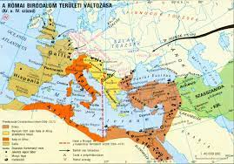
A Nyugatrómai Birodalom Bukása és a Népvándorlás

Slide 2
Bevezetés
A Római Birodalom hosszú évszázadokon át volt az egyik legnagyobb és legbefolyásosabb birodalom a történelemben.
Azonban a hatalmas terjeszkedés és a külső fenyegetések következtében a birodalom kezdett gyengülni és végül összeomlott.

Slide 3
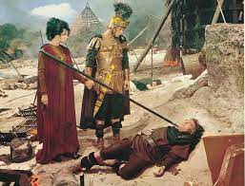
A Birodalom hanyatlása
A terjeszkedés során a birodalom határai megváltoztak, és az állandó védekezés miatt a gazdaság és a császári hatalom is meggyengült.
A rabszolgák száma csökkent, ami munkaerőhiányt eredményezett, és a gazdálkodók helyettesítésére szabad földbérlőket alkalmaztak.
A politikai instabilitás és a gazdasági nehézségek miatt a birodalom belső problémákkal küzdött, míg a határokon a betörések gyakoribbak lettek.

Slide 4
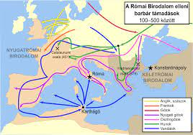
A népvándorlás
A hunok megjelenése indította el a népvándorlást, akik betörtek a birodalom területére, késztetve más népcsoportokat is a birodalomba.
A rómaiak saját érdekeik érdekében telepítették le a gótokat és más népeket a birodalomban, de ez csak rontott a helyzeten.
A népvándorlás során több germán népcsoport megszerezte a birodalom területeinek részeit, ami tovább gyengítette a birodalmat.

Slide 5
A birodalom bukása
A kereszténység államvallássá válása és a birodalom kettéosztása után a Nyugatrómai Birodalom fokozatosan gyengült.
Az utolsó római császárt 476-ban elűzték trónjáról, ezáltal a birodalom hivatalosan is összeomlott.
A birodalom bukása után a területeken germán királyságok alakultak ki, míg a Keletrómai Birodalom, vagy Bizánci Birodalom tovább fennmaradt.

Slide 6
Készítette: Kiss Máté Márk

